Slide 1
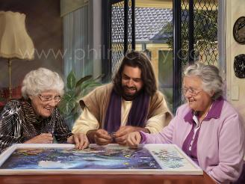
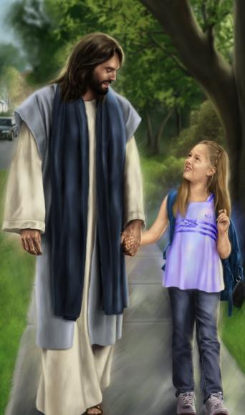
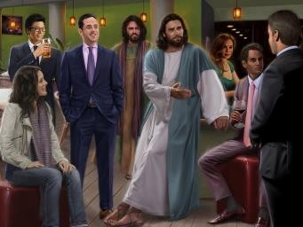

OLA MA KERISO
Lesona 11 mo Mati 14, 2026

Slide 2

“A o le alofa, e lautua lea i nei mea uma, o le fusi lea e atoatoa ona lelei ai.”
Kolose 3:14, SOV

Slide 3

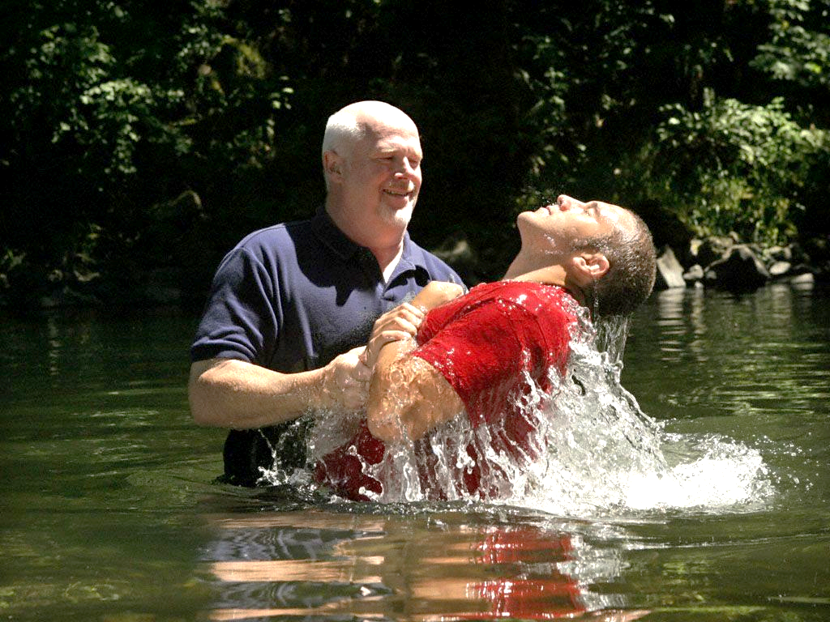






A tatou tanumia i le vai o le papatisoga, ua tatou oti i lo tatou olaga tuai o le agasala. A tatou toe tu aʻe mai le vai, ua tatou toe tutu aʻe o ni tagata fou.
Tatou lafoaʻia ala tuai o le olaga ma mafaufauga. Mai lea lava taimi, ua suia o tatou ola ma mafaufauga. Ua taofia le mafaufau faalelalolagi ma maua loa se mafaufau faalelagi.
O le tele o taimi, o tatou ala tuai o loo taumafai pea e toe tutu mai. O le mafuaʻaga lea ua uunaia ai i tatou e le aposetolo o Paulo e taulaʻi atu o tatou manatu i le lagi ma liliu ese mai mea faalelalolagi.
Mafaufauga faalelalolagi pe faalelagi?
O lo tatou taula’iga (Kolose 3:1-4)
Oti i mea faalelalolagi (Kolose 3:5-6)
Ofu i le faalelagi (Kolose 3:7-11)
Uiga o le ola fou ia Keriso:
O le fusi o le atoatoa (Kolose 3:12-14)
O Mea'ai Fa'alelagi (Kolose 3:15-17)

Slide 4


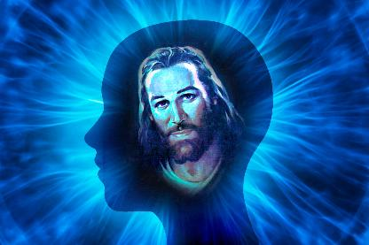
MAFAUFAUGA FAALELALOLAGI PE FAALELAGI?

Slide 5

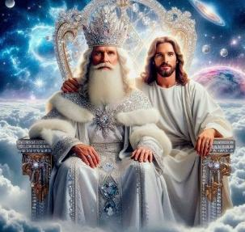

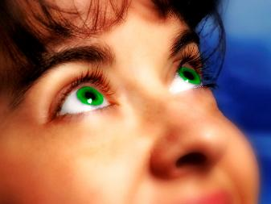
O LO TATOU TAULA’IGA
“Ia outou loto lava i mea i luga, a e le o mea i le lalolagi.” (Kolose 3:2)
Amata mai i le mafuaaga ua tatou toetutu faatasi ai ma Keriso i le papatisoga (Kolose 2:12), ua uunaia i tatou e Paulo e mulimuli atu ia Iesu i le mea na afio i ai o ia ina ua mavae lona toetu: o le nofoālii lea o le Atua (Kolose 3:1).
Ioe, e na o le faaletino lava e mafai ona tatou faia ai lenei mea pe a aveina i tatou e Iesu iina i lona Afio Faalua Mai (Kol 3:4). Ae mo le taimi nei, e tatau ona tatou taulai atu o tatou manatu—o la tatou sini—i mea faalelagi (Kol 3:2).
Ua tatou “oti,” ma o lo tatou ola “ua natia faatasi ma Keriso i le Atua” (Kol 3:3). O le ola o loo ta’ua iinei o le ola tatou te maua pe a tatou taliaina Keriso.
Ae o le ola lea, ina ia tumau ai le ola, e manaʻomia ona fafagaina i aso uma (2 Kori. 4:16). I aso uma e tatau ona tatou sailia “mea o i lugā,” “ia taulaʻi atu o tatou mata ia Iesu” (Epe. 12:2 sov).

Slide 6






OTI I MEA FAALELALOLAGI
“O lenei, ia outou fasiotia o outou itu tino o i le lalolagi, o le faitaaga, o le amio leaga, o le faamataitu, o le tuinanau leaga, ma le matapeapea (o le ifo i tupua lava lea).” (Kolose 3:5)
Talu ai ua tatou toetutu faatasi ma Keriso ma ua tatou ola ma mafaufau i mea faalelagi, e tatau ona tatou fasiotia mea uma e taofia ai i tatou mai le faataunuuina o la tatou sini: o mea faalelalolagi.
Ina ia leai se tasi e faasesēina, ua fa’ailoa mai e Paulo poutu o mafaufauga fa’alelalolagi (lea o le a ia fa’alauteleina mulimuli i ni manatu maoti): “o le faitaaga, o le amio leaga, o le faamataitu, o le tu’inanau leaga, ma le matape’ape’a, o le ifo i tupua lava lea” (Kol 3:5).
E leʻi tele se suiga o le natura o le tagata talu mai le taimi o Paulo, auā o loo siomia pea i tatou e lagona masani e solia ai le uiga moni ma le agaga moni o Poloaiga e Sefulu.
Aiseā e tatau ai ona tatou “fasiotia”—lafoa’i, ave’esea—nei mea mai o tatou mafaufauga ma amioga? Auā latou te aumaia le “to’asa o le Atua” ma e lē fetaui ma lo tatou natura faalelagi (Kol 3:6). Ia fasioti mea faalelalolagi a’o le’i fasiotia oe e mea faalelalolagi!

Slide 7




OFU I LE FAALELAGI
“a ua outou oofu i le tagata fou, o le ua faafouina i le poto, e faatatau ia foliga i le ua faafouina i le na faia o ia.” (Kolose 3:10)
I le faiga moni o le faataoto, na faaopoopo atu ai e Paulo i poutū e lima o mafaufauga faalelalolagi amioga e lima e tatau ona aloese ai: “ita, lotoa, lotoleaga, upu leaga, ma upu mataga” (Kol 3:8), ma faaiu i le gaoioiga lona ono—le mea e sili ona leaga—: “Aua le fetaupelopeloai” (Kol 3:9).
Ua manatu Paulo ua uma ona tatou “tuu ese le tagata tuai ma ana amioga” (Kol 3:9). Ua tatou aveeseina o tatou “ofu eleelea” ina ua tatou faatagaina Iesu e aveese a tatou agasala (Sakaria 3:4).
A to’esea na ofu, e tatau ona tatou ofuina “ofu matagofie.” O le oofuina o nei ofu fou, e fa’afouina ai pea i tatou, ma tuputupu pea i le pa’ia i lea aso ma lea aso (Kol 3:10).
A o faafouina i tatou e le galuega a le Agaga Paia ma le suesueina o le Afioga a le Atua, o le a mou atu ai pa pupuni o loo vavaeeseina ai i tatou (Kol 3:11).

Slide 8
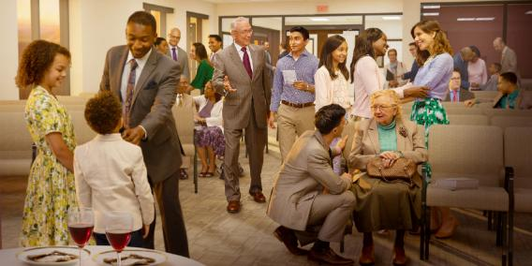

UIGA O LE OLA FOU IA KERISO

Slide 9




O LE FUSI O LE ATOATOA
“A o le alofa, e lautua lea i nei mea uma, o le fusi lea e atoatoa ona lelei ai.” (Kolose 3:14)
O tatou o le “nuu filifilia a le Atua, o ē ua paia ma ua alofaina” (Kol 3:12). Ua ta’u mai e Peteru o lenei mea e aumaia mo i tatou ni faamanuiaga tetele ma se tiutetauave tele (1 Pet 2:9). Ae faapefea ona amio se tasi o ē ua filifilia e le Atua (Kol 3:12-13)?
1
2
3
4
Ma le alofa mutimutivale
Ma le agalelei
Ma le loto maualalo
Ma le agamalu
Ma le onosai
Ma le fefaapalepaleai
Ma le fefaamagaloai
5
6
7
Ma o nei mea uma e i totonu o le anotusi o le fusi o le atoatoa: o le alofa (Kol 3:14). Ma o a tatou faamanuiaga ma tiutetauave nei:
AOGA
MATAFAIOI
O le amio fa'apenei, o le a avea ai i tatou ma fa'amanuiaga i isi ma i tatou lava.
Ia viia le Atua i a tatou amioga, ma ia faamalosia nisi e talitonu ma mulimuli ia Iesu

Slide 10


O MEAI FAALELAGI
“Ia nofo le afioga a Keriso i totonu ia te outou ia tele lava, i le poto uma lava, ia outou aoao ma apoapoai le tasi i le tasi i salamo, ma pese, ma siva faaleagaga, o loo pepese atu ai ma le faafetai i le Alii i o outou loto.” (Kolose 3:16)
Faaalia mai e le Kol 3:15-17 le auala e fafaga ai lo tatou natura faalelagi (ma e foliga mai e le mafai ona tatou fafagaina i se nofoaga tuufua, ae tatou te manaomia le mafutaga a le ekalesia mo lenei galuega):
Faataga le filemu o le Atua e pulea i tatou
Tumau pea i le lotogatasi o se tino e tasi
Loto faafetai
Suesue atili I le Tusi Paia
Aoao i isi mea ua tatou aoaoina
Usuina o salamo, viiga, ma pese faaleagaga
Faia mea uma i le suafa o Iesu
“O le pese o se auupega e mafai ona tatou faaaogaina i taimi uma e tetee atu ai i le lotovaivai. O le tatalaina o o tatou loto i ave o le malamalama mai le afioaga o le Faaola, o le a tatou maua ai le soifua maloloina ma maua Ana faamanuiaga” (Ellen G. White, “The Ministry of Healing,” p. 196).

Slide 11

“Ia atiinae se loto agalelei, agamalu, ma le agaalofa, ma aua lava ne’i ta’ua nei uiga o se vaivai, auā o uiga ia o Keriso. Ia faaeteete i lou faatosinaga. Ia mama ma manogi lelei lou uiga ina ia e le māasiasi ai pe a toe gaosia i isi.
E pei ona faia e mataua o le vai se vaitafe, e faapena foi ona faia e mea laiti le olaga. O le olaga o se vaitafe, e filemu, to’afilemu, ma fiafia i ai, pe a o se vaitafe sousou, e felafoa’i ai le otaota ma le palapala. I lenei olaga, e mafai ona e tuuina oe lava i lalo o le aoaiga a le Agaga Paia. E ala i le faapaiaina o le Agaga o le a faapea ona e tuputupu atili ai e faapei o Keriso.
EGW (That I May Know Him , Iulai 22)

